Slide 1
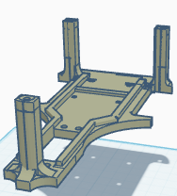
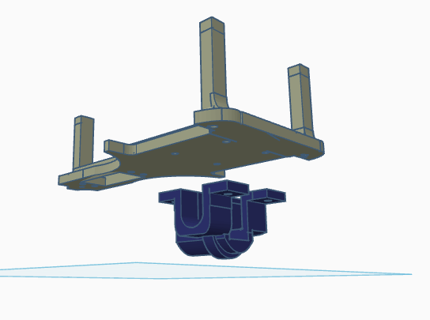
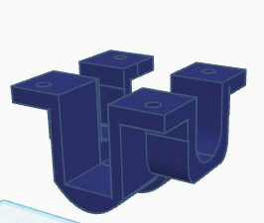
Base principal
Base del motor
Colocar la base del motor debajo de la ase principal en modo que queden alineados sus 4 agujeros para sus tornillos.

Slide 2
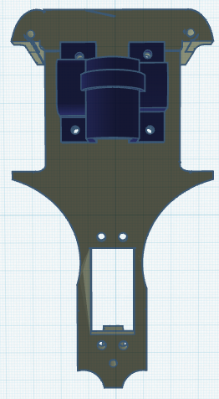
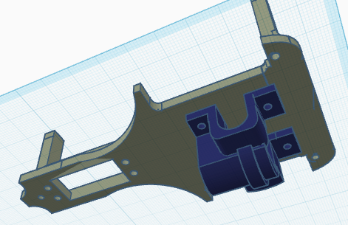
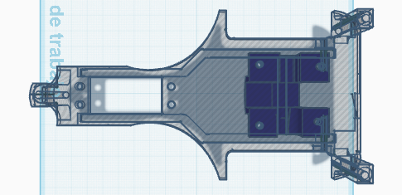

Slide 3
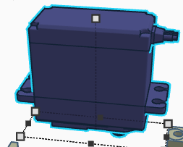
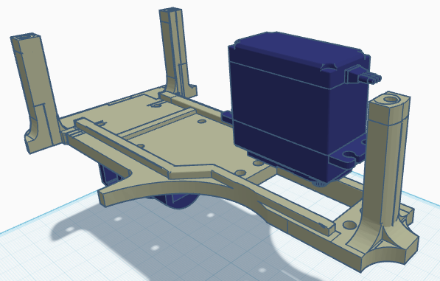
Servo motor Hobby Park

Slide 4
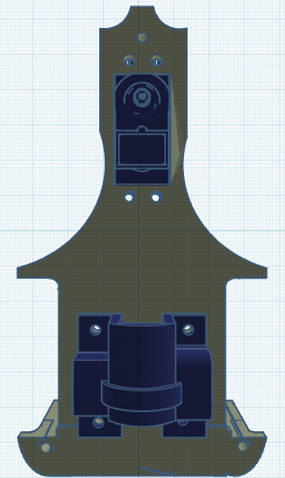
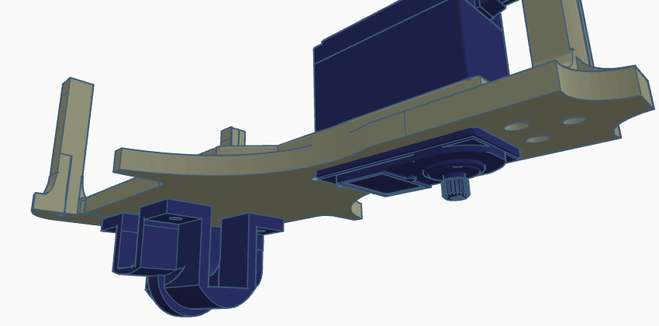

Slide 5
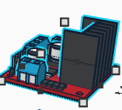
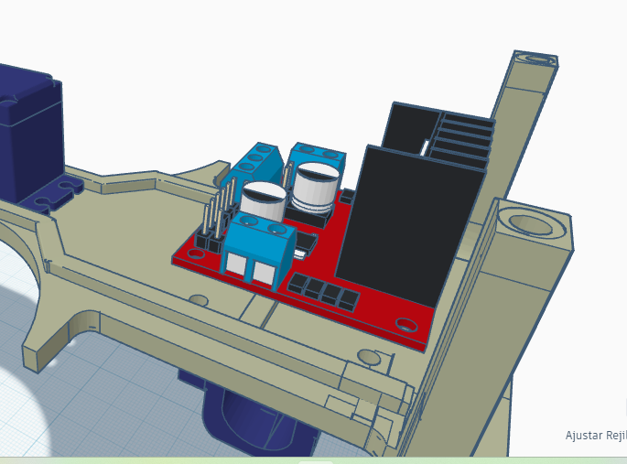
Driver L298N

Slide 6
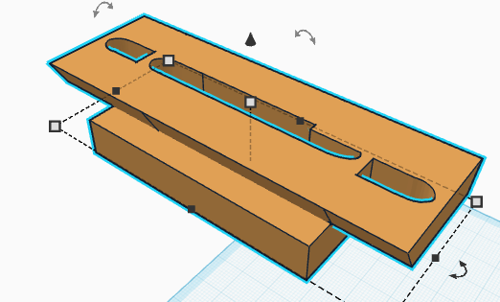
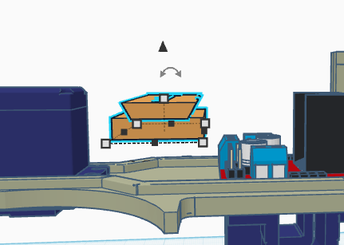
Corredera macho baterías
Se coloca la corredera a la base principal entre el ser vo motor y el driver, se adiere con goma “A y B”

Slide 8
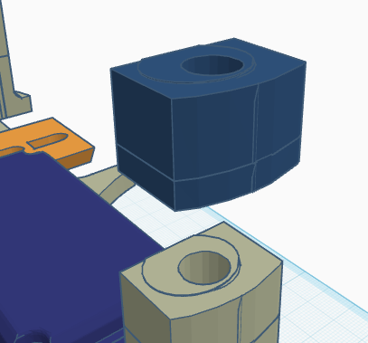

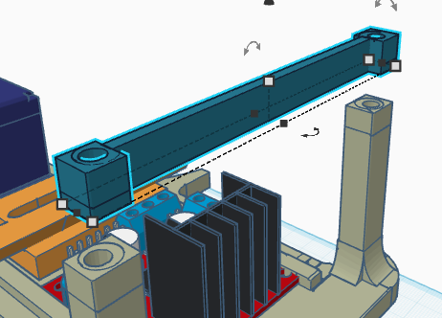
Espaciador posterior
Espaciador frontal
Colocar espaciadores y adherir con adhesivo “A y B”

Slide 9
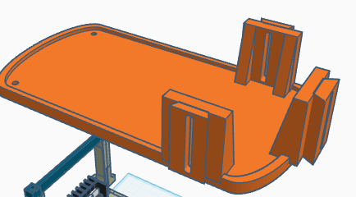
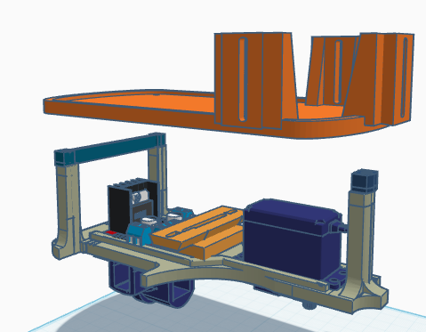
Atornillar segunda base junto a los espaciadores y base principal

Slide 10
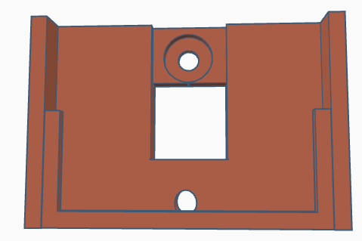
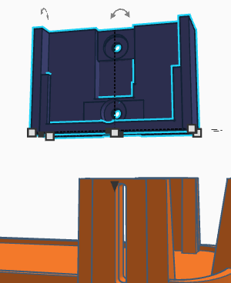
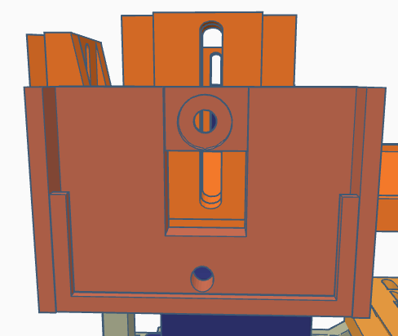
Corredera hembra sensor ultrasónico
Que quede de la siguiente forma

Slide 11
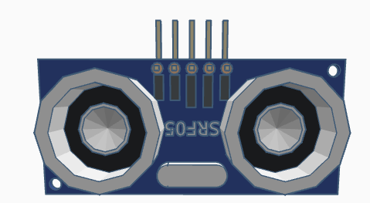
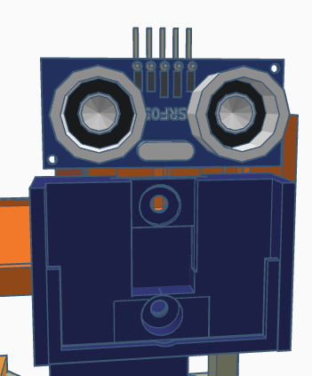
Sensor ultrasónico
Se coloca en el encastre de la siguiente manera

Slide 12
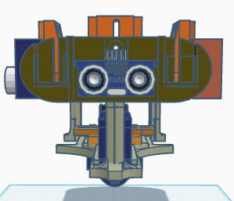
De igual manera el frontal

Slide 13
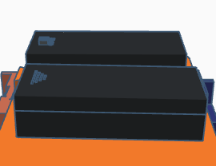
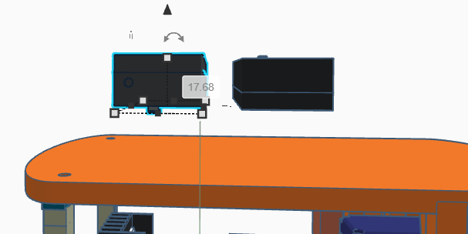
Porta baterías 18650
Se colocan ambos porta baterías de 18650 en el segundo piso.

Slide 14
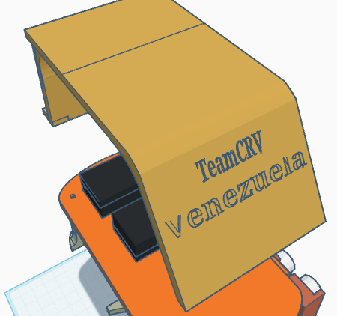
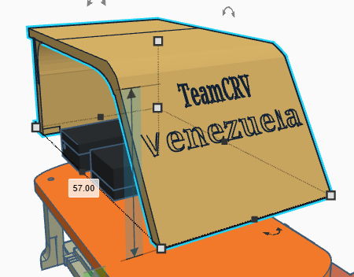
Tercer piso
Se coloca el tercer piso y se atornilla en sus 3 agujeros correspondientes

Slide 15
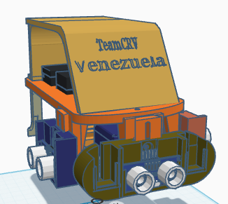
Así debería ir quedando triilyn.0

Slide 16
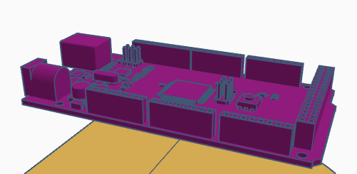
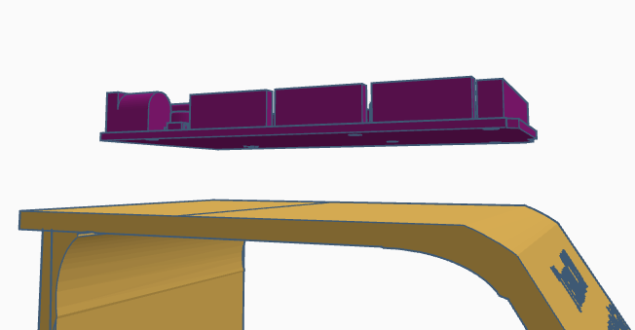
Arduino mega
Colocamos el arduino mega con sus respectivos tornillos

Slide 17
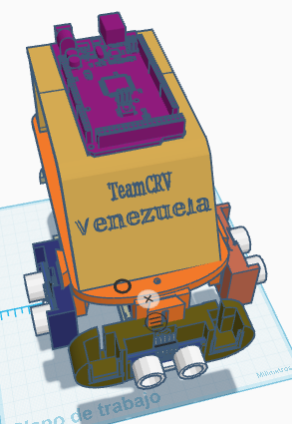
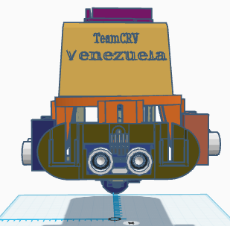

Slide 18
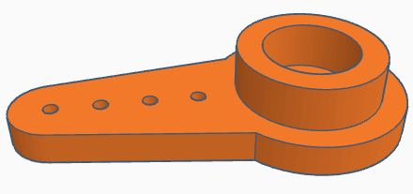
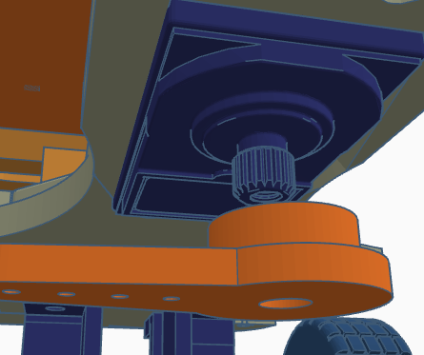
Palanca del servo
Se coloca la palanca del servo

Slide 19
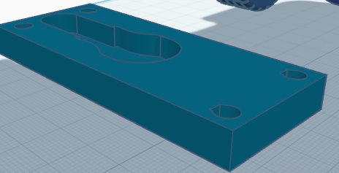
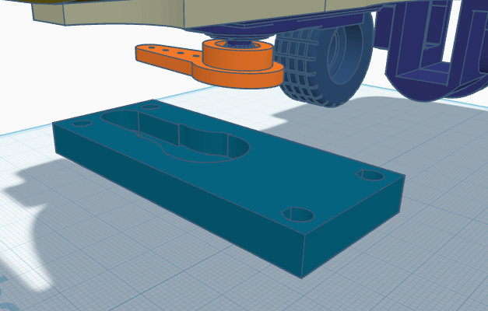
Base de la dirección
Se coloca de modo que encajen ambas piezas y se ajusta con un tornillo central

Slide 20
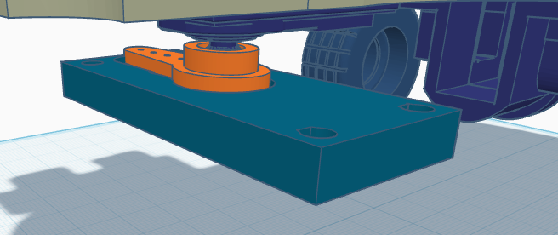
Que quede de esta manera

Slide 21
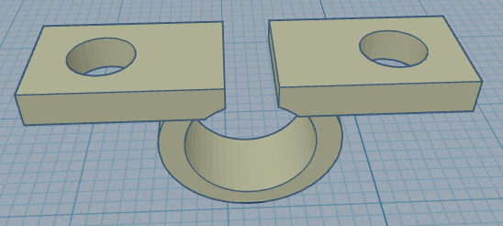
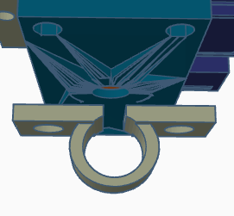
Soporte eje
Se fijan de la siguiente manera con tornillos, del lado izquierdo y derecho

Slide 22
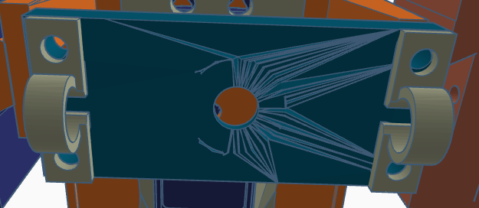
Que quede de la siguiente manera

Slide 23
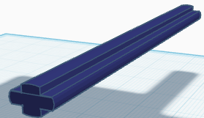
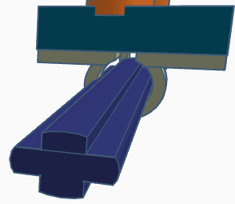
Ejes de lego
Encajamos ambos ejes de la siguiente manera

Slide 24

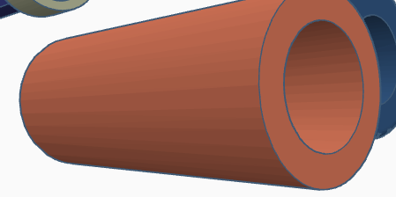
Colocamos el diferencial justo en el medio
Diferencial

Slide 25
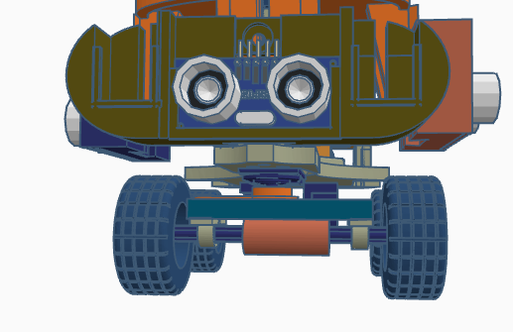
Colocamos las 4 ruedas de lego

Slide 26

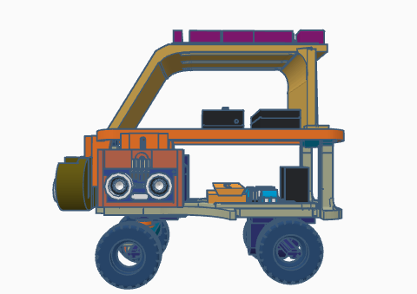

Slide 27
